Slide 1
Методические материалы
«Мастер-класс
«Городской пейзаж.
Живопись акриловыми красками»
Подготовила
заведующая художественным отделением
МБУДО «ДШИ им. Е.М. Беляева»
Ермолаева Галина Ивановна

Slide 3
Цель и задачи
Основная цель мастер-класса – знакомство учащихся и с изобразительным искусством
Задачи:
Расширить кругозор учащихся, познакомить с жанром пейзажа
На примере городского пейзажа рассказать об особенностях рисования видов города, свойствах цвета, приёмах смешивания красок
Выполнить работу совместно с педагогом

Slide 4
Аудитория
Данный мастер-класс рассчитан на учащихся 7-х – 8-х классов общеобразовательных школ города
Мастер-класс «Городской пейзаж. Живопись акриловыми красками» проводится в рамках проекта «Пушкинская карта»

Slide 5
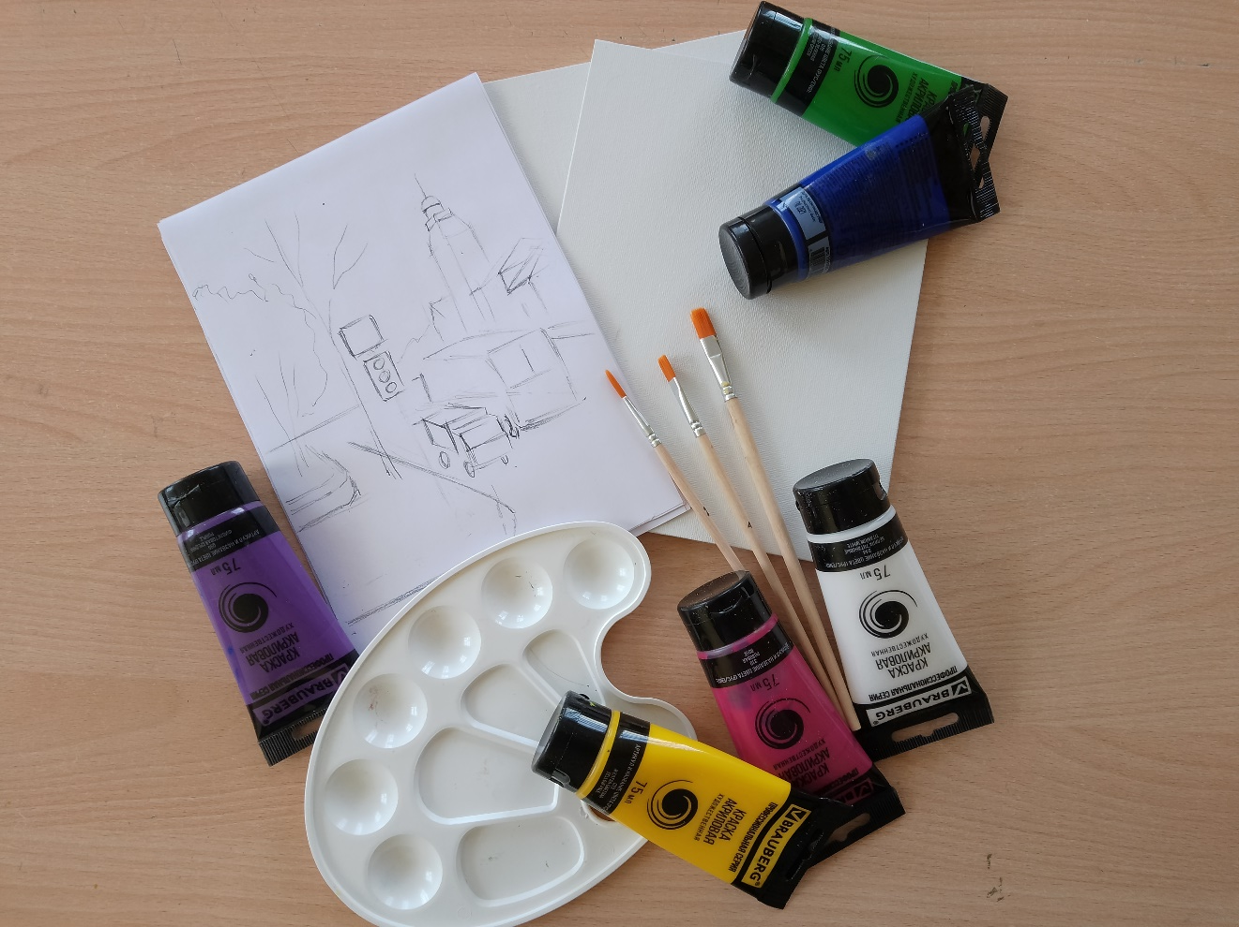
Материалы и инструменты для мастер-класса
Для проведения мастер-класса понадобятся следующие принадлежности:
Грунтованный картон или холст на картоне
Простой карандаш
Акриловые краски (цвета подбираем
в зависимости от колорита пейзажа)
Палитра
Кисти (синтетика)

Slide 6
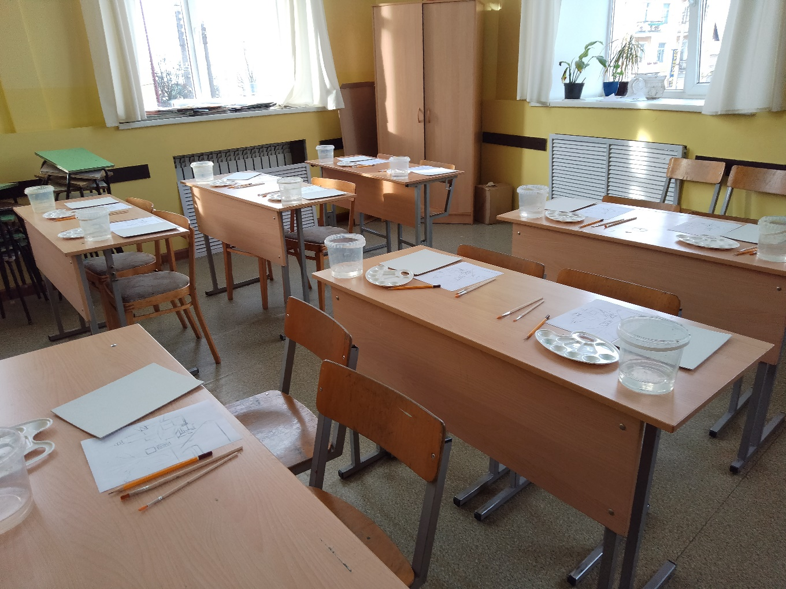
Этапы работы
Для проведения мастер-класса
Необходимо подготовить рабочие
места для участников.
Так как не все школьники являются
учащимися художественного отделения
ДШИ, необходимо заранее подготовить
сюжет для рисования.

Slide 7
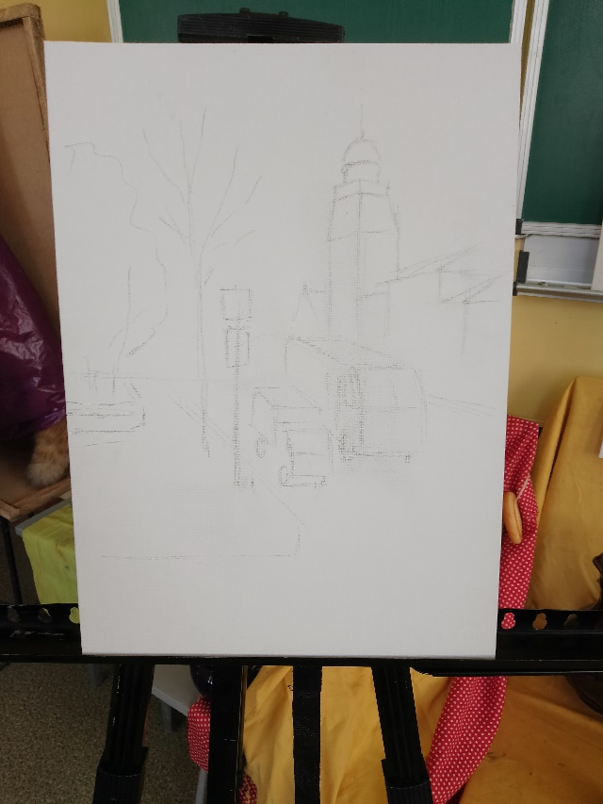
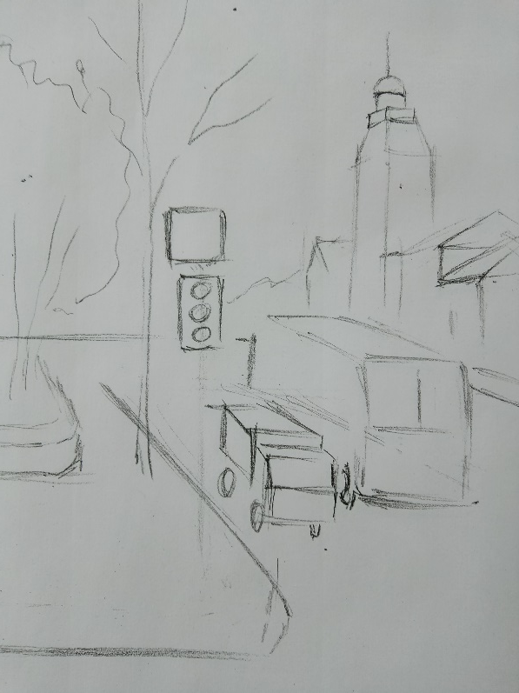
Этапы работы
На листочке заданного формата выполняю рисунок мягким карандашом или чёрной ручкой. С помощью принтера, выполняю необходимое количество копий. И для образца рисую такой же пейзаж на картоне чуть большего размера, чтобы показывать этапы работы.

Slide 8
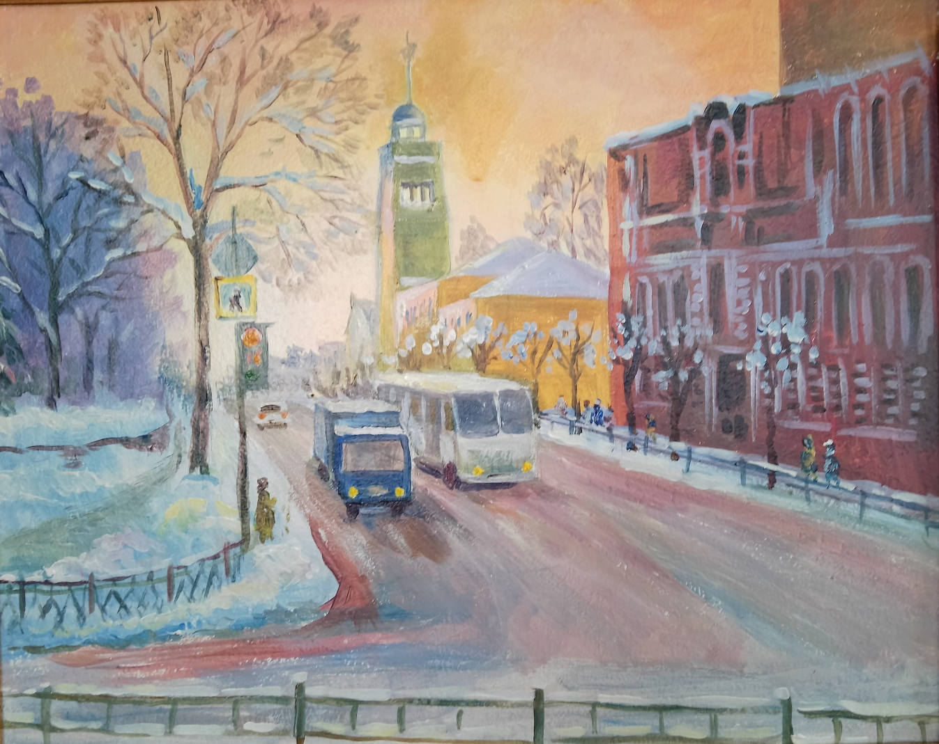
Этапы работы
Чтобы участникам мастер-класса
было легче ориентироваться, я
принесла на занятие свою работу,
изображающую мой родной
город Клинцы, выполненную
на картоне акриловыми
красками.

Slide 9
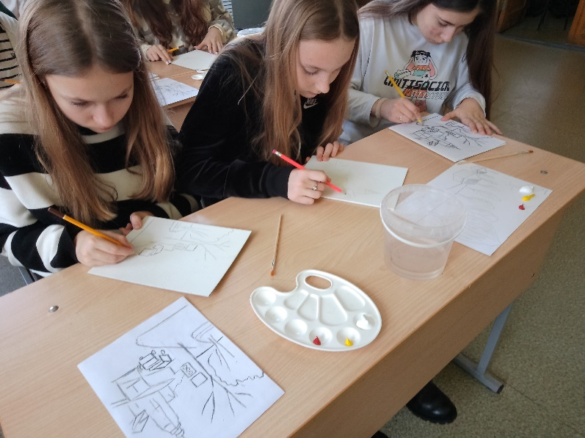
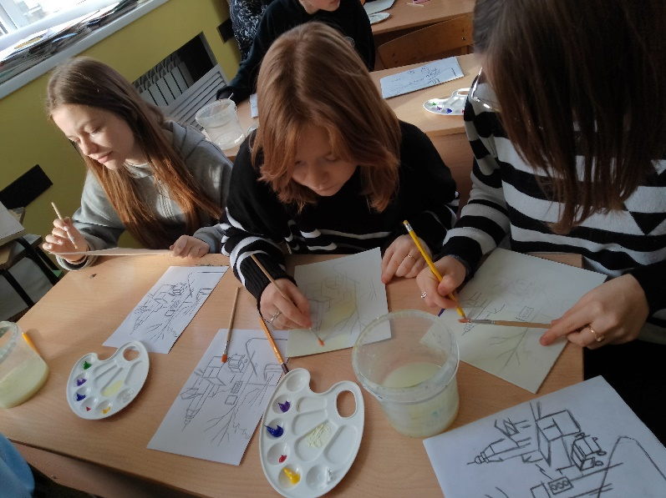
Этапы работы
На первом этапе мастер-класса участникам предлагается перевести рисунок на грунтованный картон или натянутый на картон холст.
Для этого с обратной стороны рисунка простым карандашом наносится штриховка.
Далее лист кладём заштрихованной стороной на картон или холст и обводим нанесённый сверху рисунок простым карандашом, слегка надавливая на карандаш так, чтобы изображение отпечаталось на холсте или картоне.

Slide 10
Этапы работы
Когда поиии

Slide 11
Этапы работы
иии

Slide 12
Этапы работы
иии

Slide 13
Материалы и инструменты для мастер-класса

